Slide 1

T
CUAI 프로젝트 DA 1팀
2024.10.29
발표자 : 이혜원

Slide 2
스터디원 소개 및 만남 인증
사진을 못 찍었습니다..!
김민하
성산해
안상우
이승현
이혜원

Slide 3
목차
프로젝트 소개
프로젝트 진행계획

Slide 4
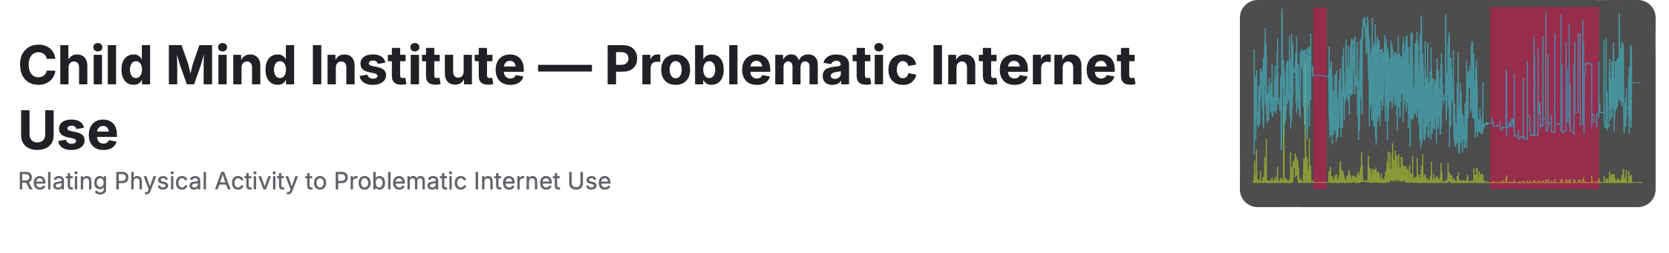


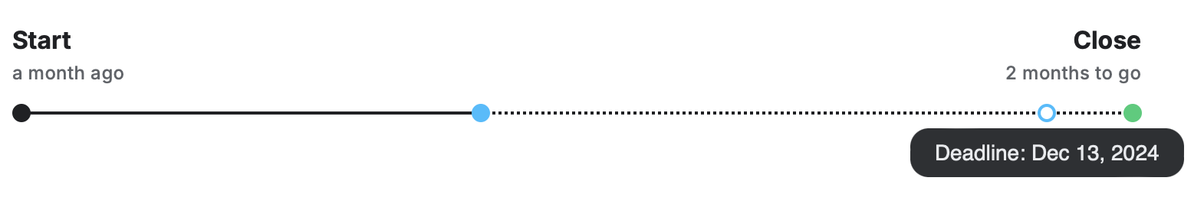
프로젝트 진행 계획

Slide 5
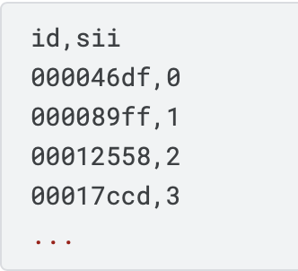
프로젝트 소개(내용)
어린이의 신체 활동 및 체력 데이터를 활용한 문제적 인터넷 사용 초기 징후 식별 AI 모델 개발
Target Variable : SSI(Severity Impairment Index)
문제적 인터넷 사용의 표준 지표
0: 없음, 1: 경미, 2: 중간, 3: 심각

Slide 6
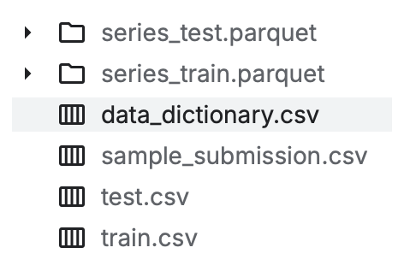
데이터 구조
Data
Physical activity data
Wrist worn accelerometer data
Fitness assessment and questionare
Internet behavior data
단일 참가자의 가속도계로 측정한 시계열 데이터
Train, test 피처들의 추가적인 설명, 및 정보
참가자의 나이, 성별, 일일 인터넷 사용 시간, 신체 정보(혈압, 심박수 등), 체력 및 수면 관련 평가, 그리고 인터넷 중독 성향(PCIAT 점수) 등의 임상 데이터가 포함

Slide 7
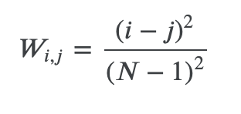
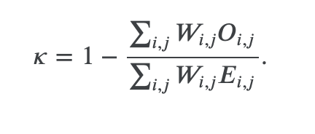
평가 지표
quadratic weighted kappa
예측 값과 실제 값 간의 일치도를 측정하는 지표
QWK의 값은 -1에서 1 사이
1: 완벽한 일치 (예측 값과 실제 값이 완전히 같다)
0: 무작위적인 일치 (우연에 의한 일치와 같음)
0보다 작음: 무작위보다도 더 낮은 일치도 (예측이 실제와 거의 정반대라고 볼 수 있음)
Formula

Slide 8
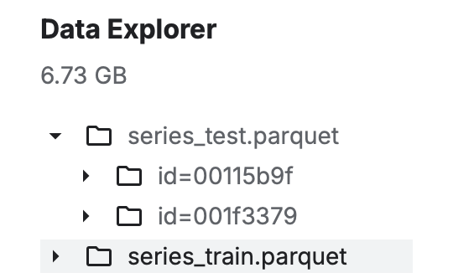
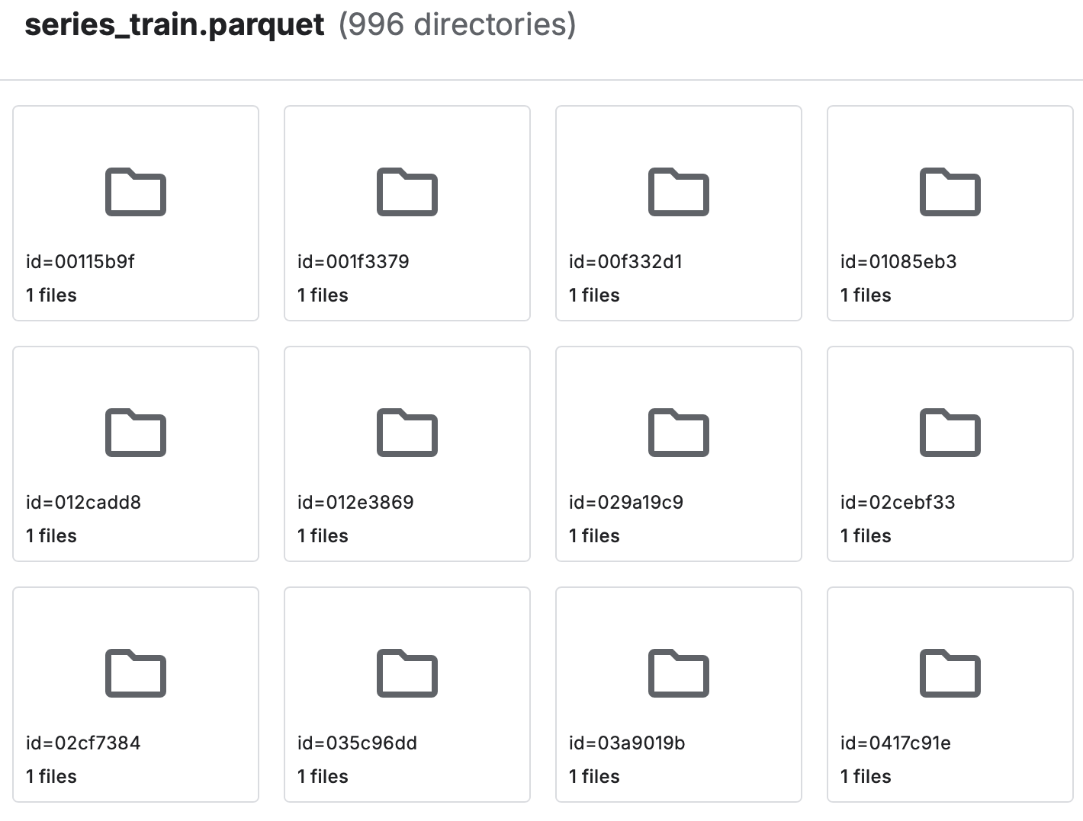
주목할(유의할 점)
1000명 가량의 시계열 데이터 처리 방법
6.3gb이므로 어떻게 전처리, 사용할 지 고민해야
2. Target variable인 SII가 train 데이터에 일부 누락됨
비지도학습, 반지도학습 고려

Slide 9
프로젝트 진행 계획
~ 11/3 데이터 탐색
~ 11/19 EDA(preprocessing)
~ 모델링 및 모델 수정

Slide 10
감사합니다

